Slide 1
EstressANSIEDAD Y DEPRESIÓN EN NIÑAS, NIÑOS Y ADOLESCENTES 8 de noviembre de 2023

Slide 2
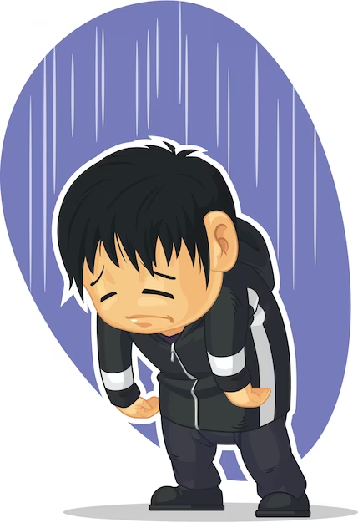
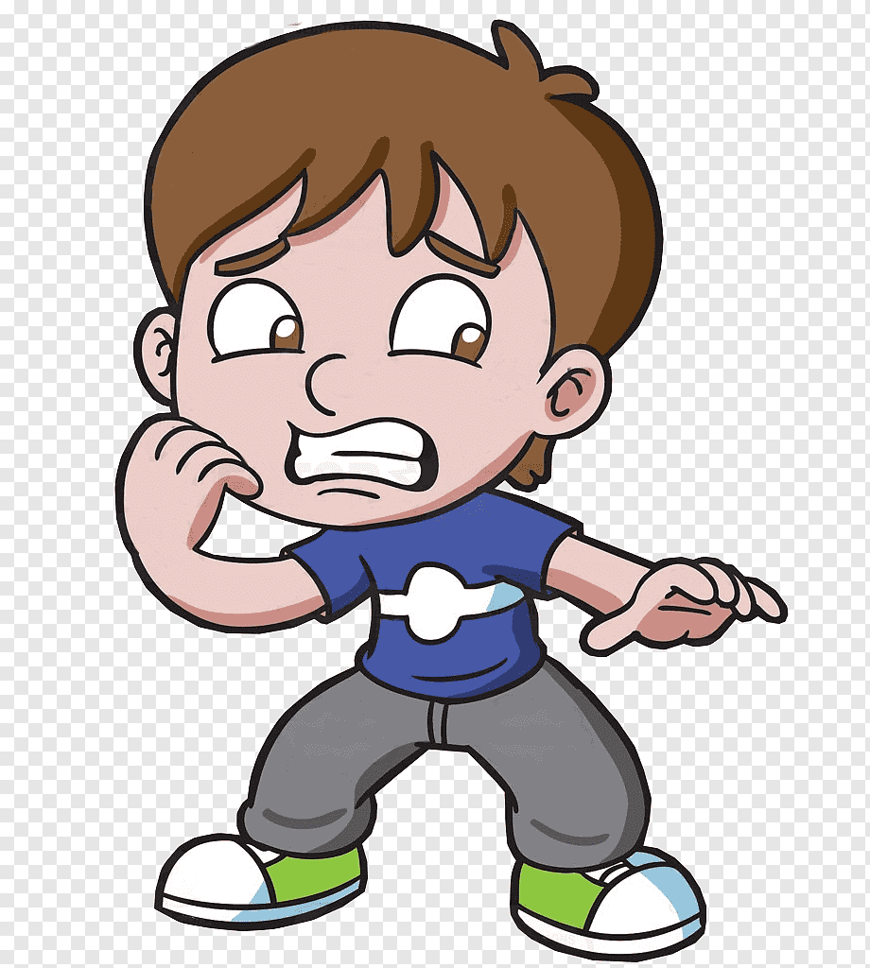
Sentimiento común que tenemos cuando nos sentimos bajo presión, abrumados o incapaces de afrontar situaciones amenazantes, difíciles , dolorosas o incluso nuevas
Niñas ,niños y adolescentes
Estrés
Ansiedad
Depresión
La depresión es uno de los tipos más comunes de problemas de salud mental y, a menudo, se desarrolla junto con la ansiedad .
La depresión puede ser leve y de corta duración o grave y duradera.
Sensación de miedo y pánico que se experimenta cuando se esta preocupado, asustado o nervioso por algo

Slide 3
Estrés
CAUSAS
Pensamientos o sentimientos negativos sobre ellos mismos.
Cambios en sus cuerpos como el inicio de la pubertad.
Las exigencias de la escuela, como exámenes y más tareas a medida que crecen
Problemas con amigos en la escuela y socialización.
Grandes cambios como mudanzas de casa, cambio de colegio o separación de padres
Enfermedad crónica, problemas económicos en la familia o la muerte de un ser querido.
Ambientes inseguros en el hogar la escuela o en el vecindario.
Separarse de los padres ( más pequeños)
Violencia doméstica

Slide 4
Signos y síntomas de estrés en niños
Físico
Respiración superficial, sudoración y corazón acelerado.
Dolores de cabeza, mareos y dificultad para dormir.
Náuseas, indigestión o problemas digestivos.
Aumento o pérdida de peso por comer demasiado o muy poco
Dolores y molestias y enfermarse con más frecuencia.
Emocional y mental
Irritabilidad e ira que provocan arrebatos de ira o alejamiento de familiares y amigos.
Descuidar responsabilidades, menor eficiencia en las tareas o tener dificultad para concentrarse
Angustia emocional como sentirse continuamente triste o lloroso.

Slide 5
¿Cómo ayudar?
Responder con amor
Promover el pensamiento positivo
Promover hábitos saludable
Detectar los factores desencadenantes
Ser un modelo a seguir
Si los niños no satisfacen sus necesidades una y otra vez, tendrán hormonas del estrés en su cuerpo durante un largo período de tiempo. Esto es tóxico, pero se puede prevenir con el cuidado adecuado.
Sí a la niña, niño o adolescente le resulta difícil sobrellevar la situación, busque ayuda profesional.

Slide 6
Es natural que los niños se sientan preocupados y ansiosos a veces por cosas como las amistades, hablar frente a una multitud o realizar un examen. Cuando la preocupación continúa y dificulta la vida cotidiana, la ansiedad se convierte en un problema
Si la ansiedad impide que su hijo haga cosas que le gustan o si se siente preocupado o entra en pánico en una situación que no es estresante, entonces es importante buscar apoyo para ayudarlo a sentirse mejor.
Puede resultar difícil identificar las causas exactas de la ansiedad. Cuando nos enfrentamos a situaciones estresantes, suenan alarmas en nuestro cerebro que nos dicen que algo no está bien y que debemos afrontarlo. Para que la situación difícil desaparezca, nuestro cerebro nos pone más alerta, nos impide pensar en otras cosas e incluso bombea más sangre a nuestras piernas para ayudarnos a salir corriendo.

Slide 7
Signos y síntomas de ansiedad en niños
Los síntomas de ansiedad pueden ser complicados e incluso pueden surgir mucho después de un evento estresante. Éstos son algunos de los signos y síntomas comunes:
Físico:
Dificultad para respirar, dolores de cabeza o sensación de desmayo
Un corazón acelerado y, a veces, presión arterial alta.
Sensación de inquietud, temblores o sensación de debilidad en las piernas.
Sensación de malestar estomacal: calambres, diarrea o visitas frecuentes al baño.
Tener problemas para dormir o falta de apetito.
Boca seca, sudoración excesiva o sensación de calor.
Emocional y mental:
Luchar por concentrarse en las cosas: falta de concentración
Sensación de pánico, nerviosismo o al límite
Sentirse abrumado o con una sensación de pavor.
Sentirse fuera de control en una situación.
Sentirse cansado y de mal humor

Slide 8
¿Cómo ayudar?
Cambie el enfoque
Apoyar hábitos saludables
Ayudar a usar sus sentidos
Practique la respiración abdominal
Explorar juntos el sentimiento

Slide 9
¿Qué causa la depresión?
Depresión
La depresión puede ocurrir como una reacción a algo como el abuso, la violencia en la escuela, la muerte de alguien cercano o problemas familiares como la violencia doméstica o la ruptura familiar. Alguien podría deprimirse después de estar estresado durante mucho tiempo. También puede ser hereditario. A veces es posible que no sepamos por qué sucede.

Slide 10
Signos y síntomas de depresión en niños
Físico:
Cansancio o poca energía, incluso estando descansado.
Inquietud o dificultad para concentrarse.
Dificultad para realizar las actividades diarias.
Cambios en el apetito o los patrones de sueño.
Dolores o molestias que no tienen una causa obvia.
Emocional y mental:
Tristeza, ansiedad o irritabilidad persistentes.
Pérdida de interés en amigos y actividades que normalmente disfrutan.
Retraimiento de los demás y soledad.
Sentimientos de inutilidad, desesperanza o culpa.
Tomando riesgos que normalmente no tomarían
Pensamientos autolesivos o suicidas.

Slide 11
¿Cómo ayudar?
Descubra lo que está pasando
Fomente hábitos positivos
Déjelos expresarse
Protégelo de entornos estresantes
Pase tiempo con ellos

